Slide 1


Slide 2

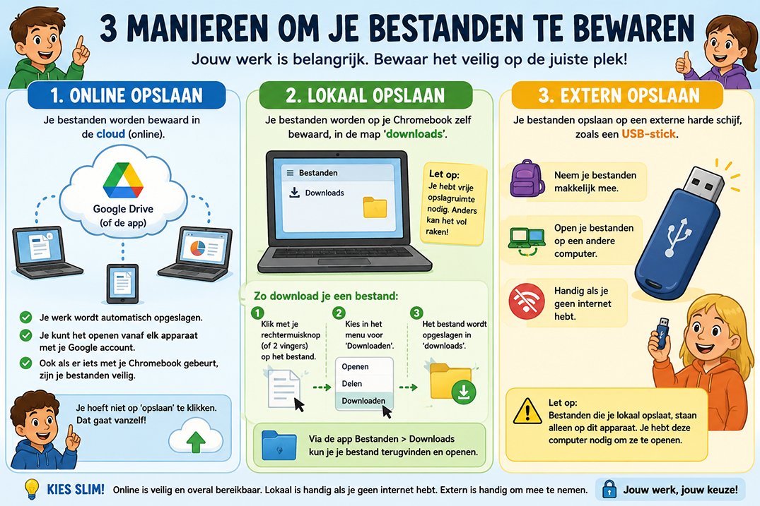
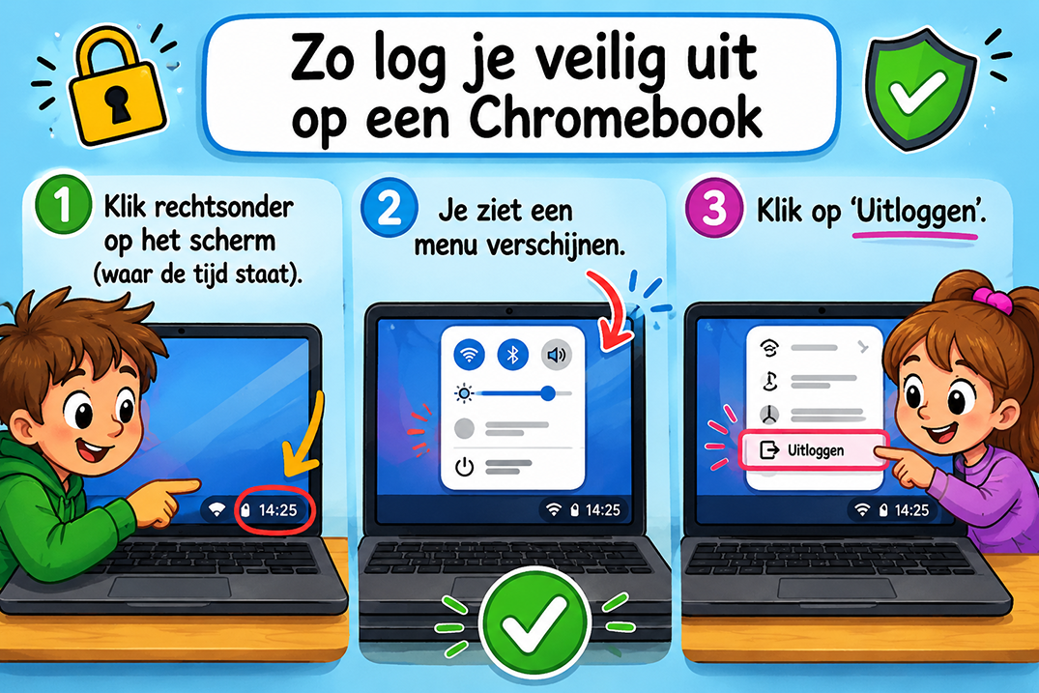
Terugblik les 1
We weten nu hoe je…
• een Chromebook oplaadt, aanzet en gebruikt,
• werkt met toetsenbord, muis en touchpad,
• een document of presentatie start en bewaart,
• een afbeelding zoekt en invoegt,
• veilig uitlogt en afsluit,
• zuinig omgaat met een Chromebook.

Slide 3

Dit gaan we vandaag leren
Hoe je zelf een veilig wachtwoord kunt maken
Wat je kunt doen als je computer vastloopt of niet goed werkt.
Dat ‘gezond schermgebruik’ belangrijk is en hoe je dit doet.

Slide 4
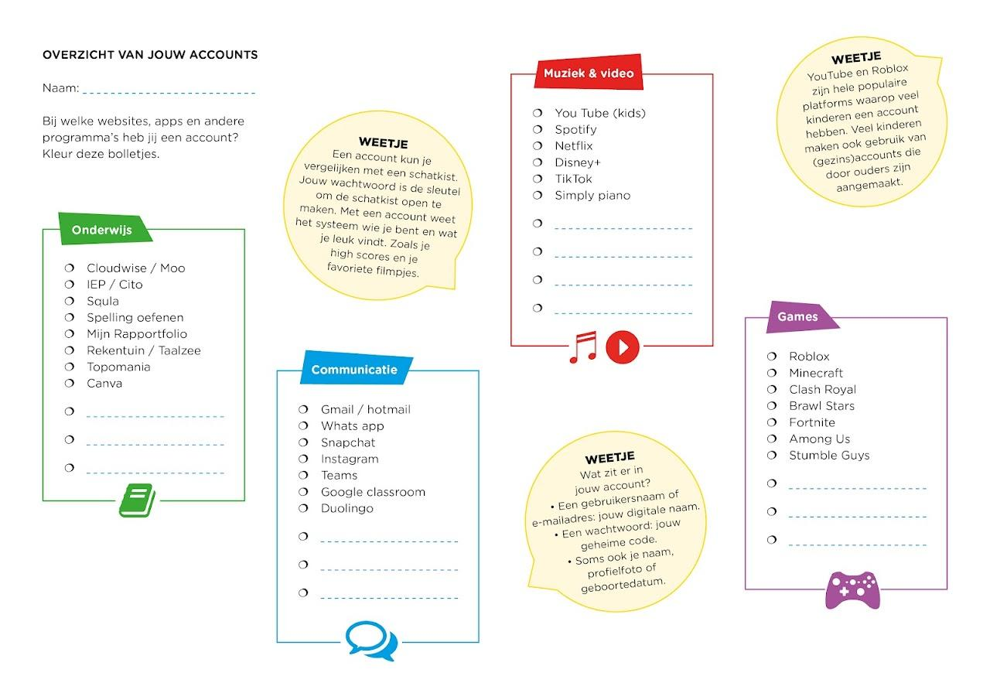
Hoeveel accounts heb jij?

Slide 5
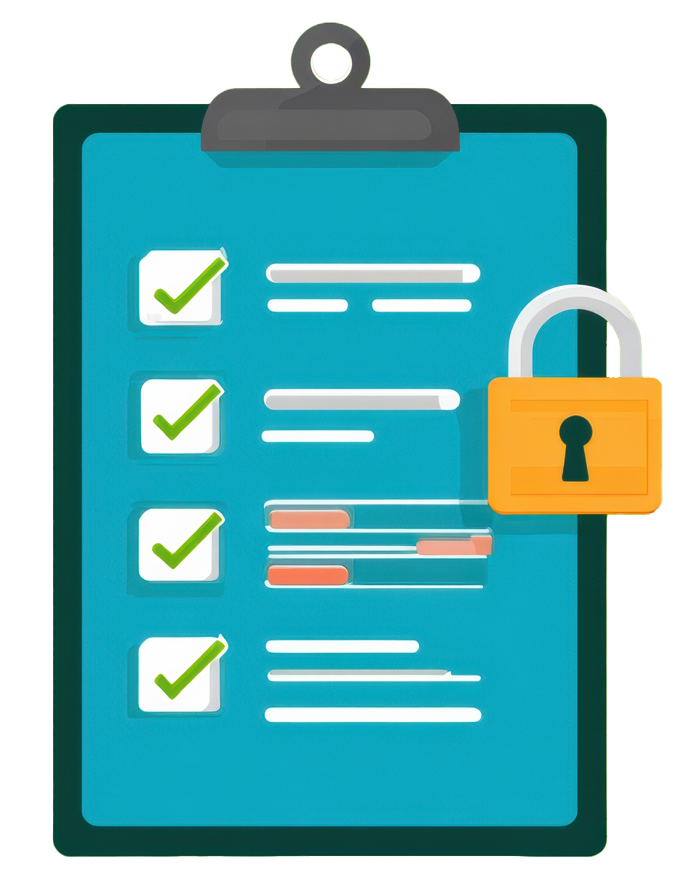

Sterk wachtwoord
Bekijk dit filmpje

Slide 6

Hoe maak je een sterk wachtwoord?
Bekijk dit filmpje

Slide 7
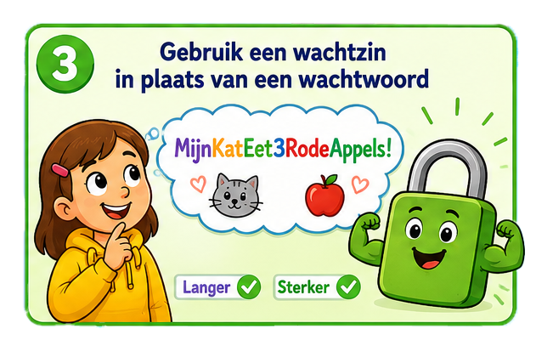
Van wachtzin naar wachtwoord
Eet Jan vandaag 12 koeken en
16 rode zuurtjes?
EJv12ke16rz?

Slide 8
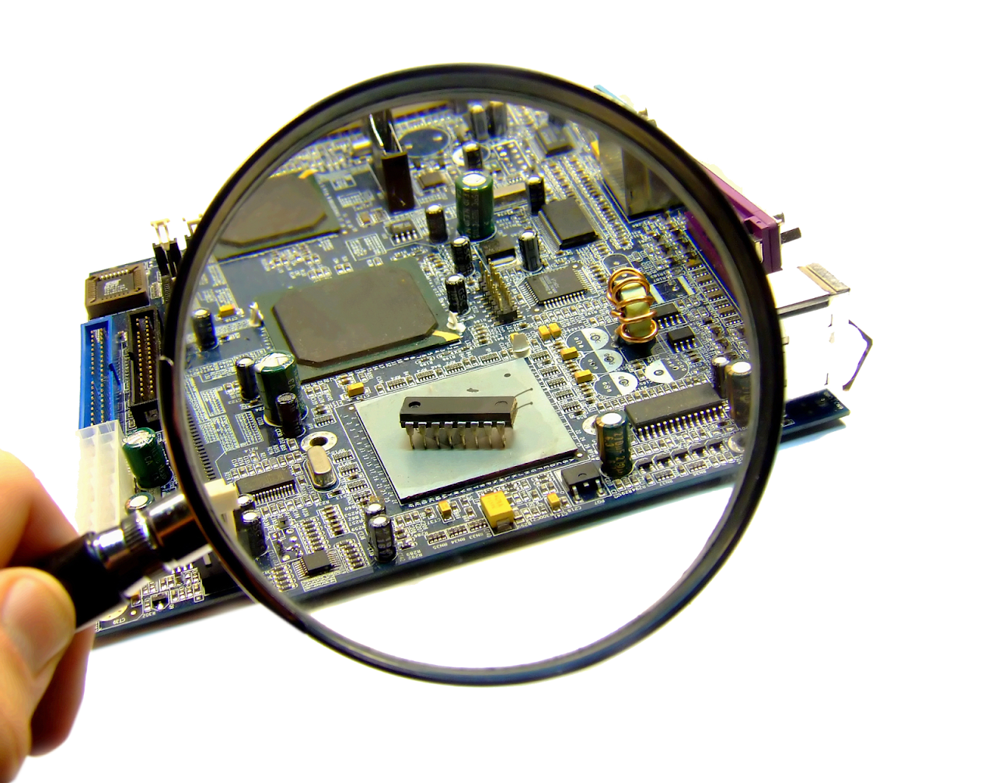
Computers nemen alle instructies heel letterlijk
Programma’s moeten daarom geschreven zijn zonder fouten.
Een fout in een computerprogramma noem je een bug.
Wist je dat ...
bug = insect
debuggen = fouten opsporen

Slide 9
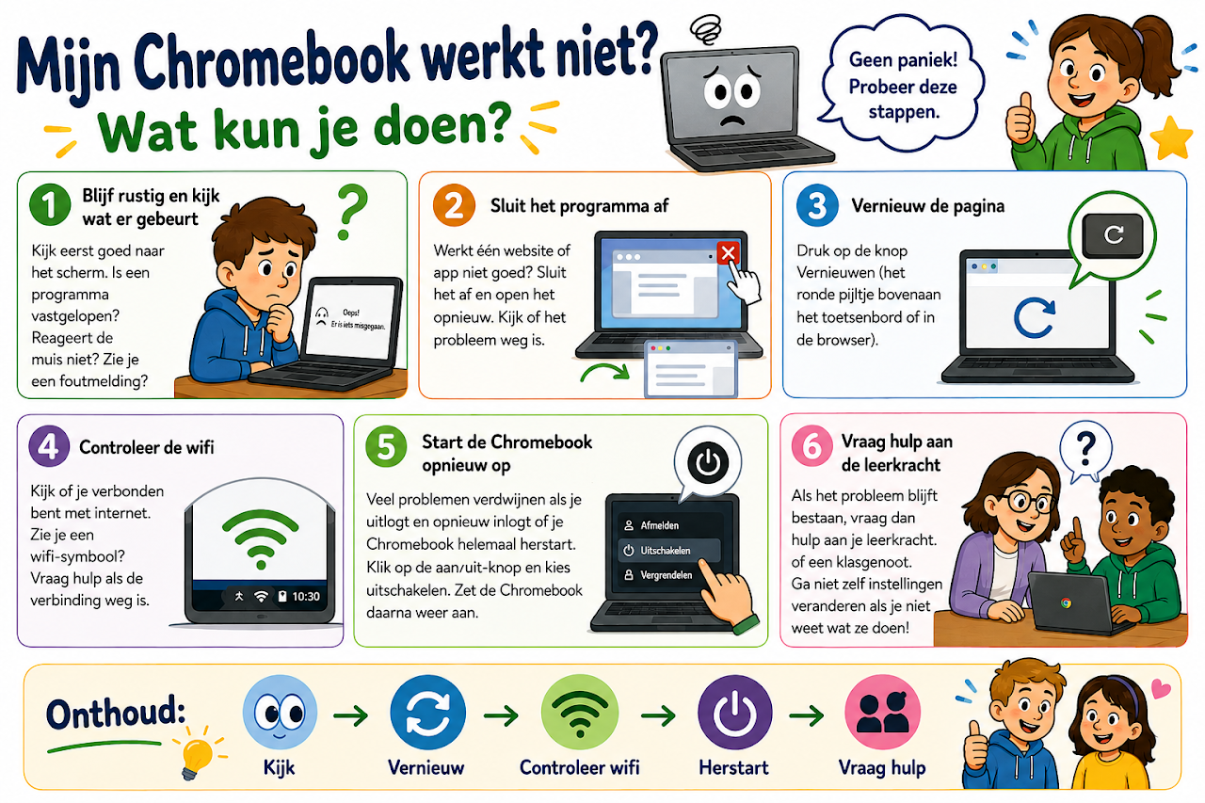

Slide 10


Slide 11


Slide 12
Dit hebben we vandaag geleerd
Hoe je zelf sterke wachtwoorden maakt.
Welke stappen je zet als je computer vastloopt.
Wat gezond schermgebruik inhoudt: goede houding, niet te veel schermtijd en kritisch kijken naar wat je ziet en doet.

Slide 13

Bron: natuurwijzer.naturalis.nl

